Slide 1
¿Qué es Storytelling?

Slide 2
¿Qué es Storytelling?
Es el arte de contar una historia.

Slide 3
Storytelling en Data Science

Slide 4
Storytelling en Data Science
Data Storytelling cuenta una historia a través de datos.

Slide 5
El osito “Boby”

Slide 6


Slide 8
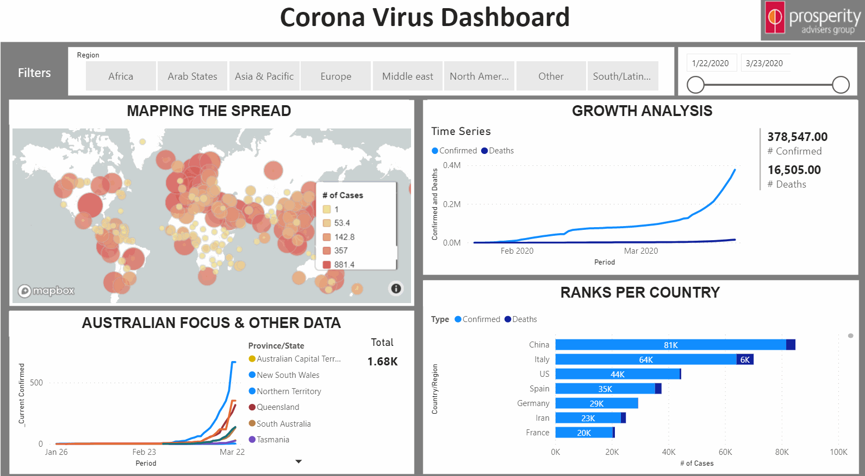
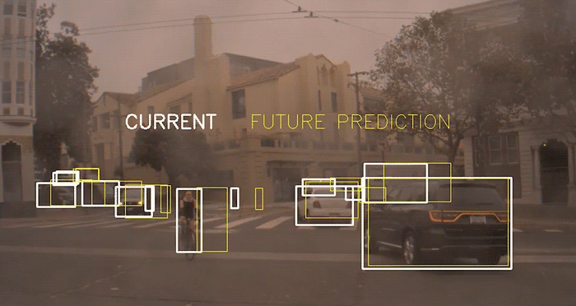
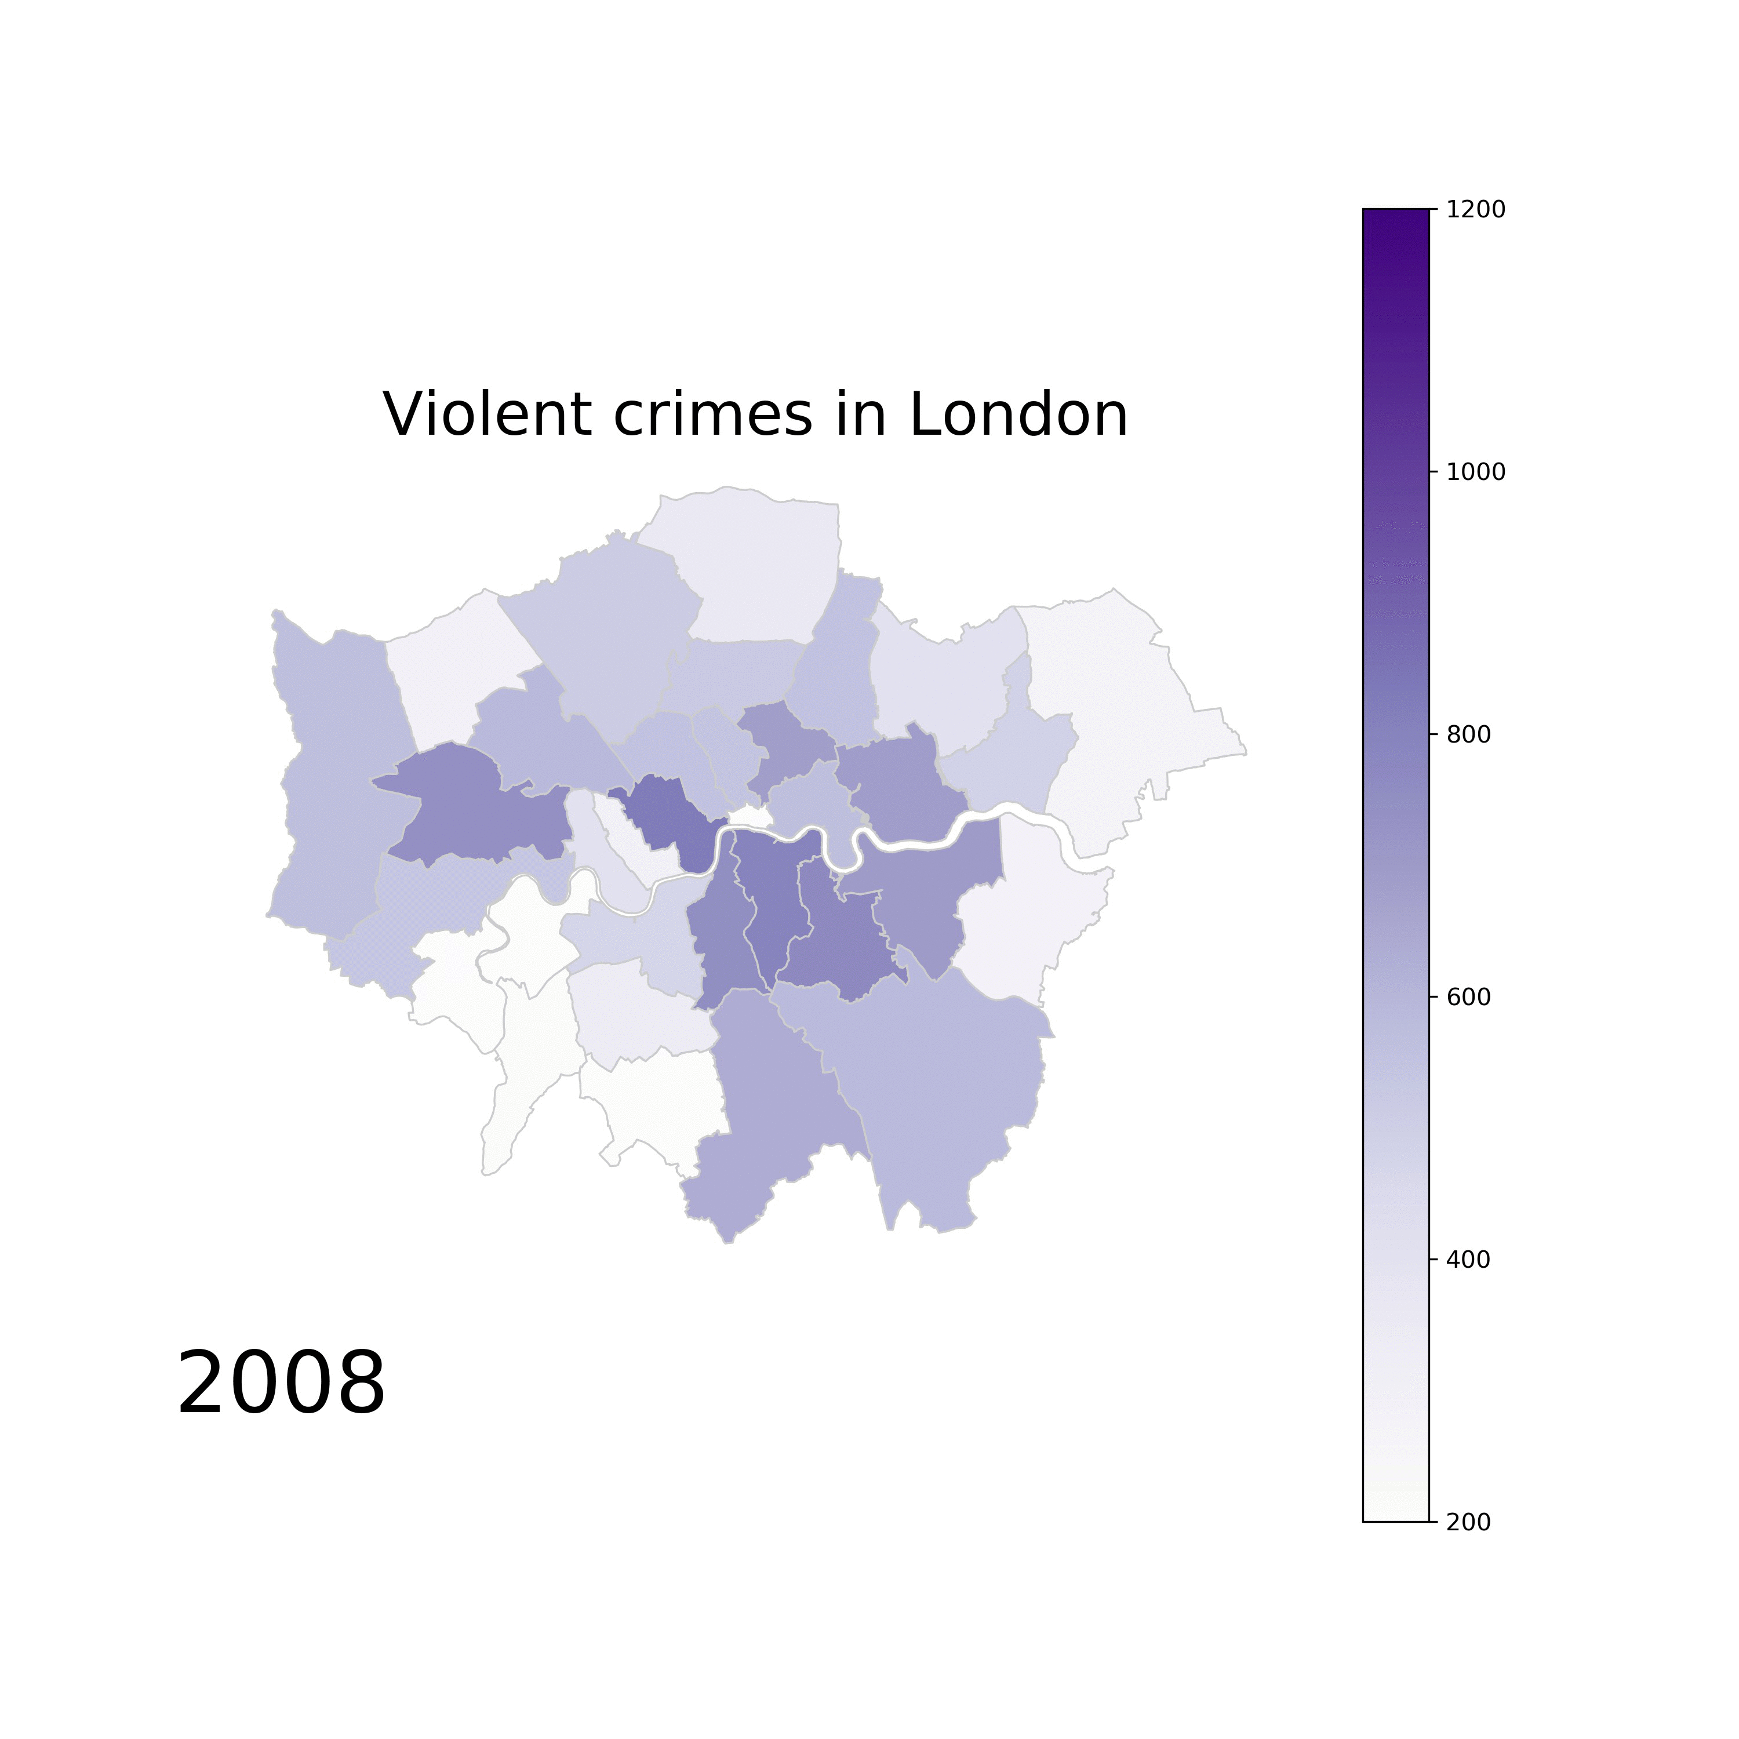
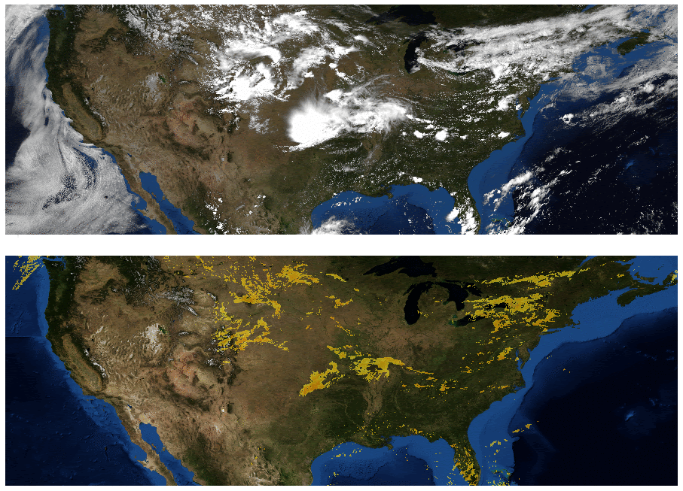

Slide 9
Ejemplos

Slide 10


¿Es un buen Data Story?
Notes:
Left: Europe, Africa and Asia map created in 1459.
Right: The Salviati Planisphere, created in 1525.

Slide 11
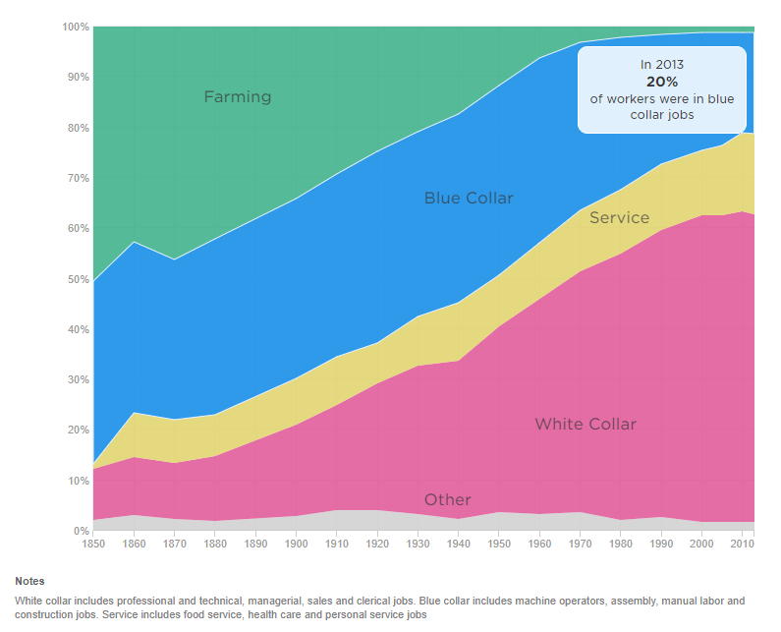
¿Es un buen Data Story?

Slide 12
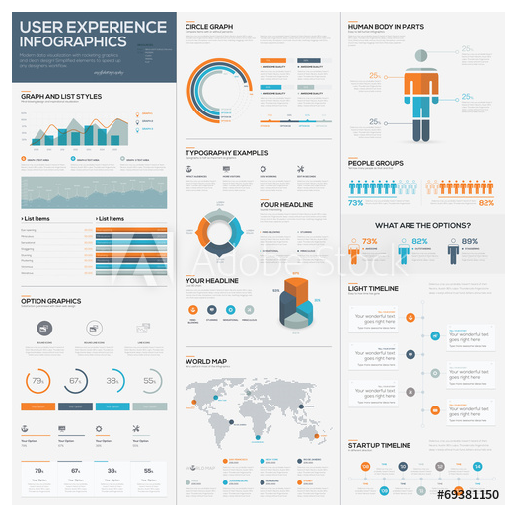
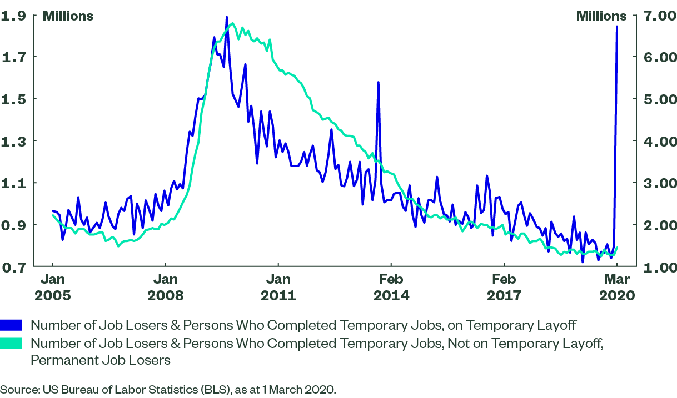
Insight/Report
Notes:
Un insight es una sola imagen de la que se puede obtener más conclusiones de las que la propia imagen contiene.
La diferencia con la diapositiva de los mapas, es que en los mapas no se provee ningún tipo de legenda ofreciendo información sino somos nosotros en todo momento quienes estamos ofreciendo información.

Slide 13
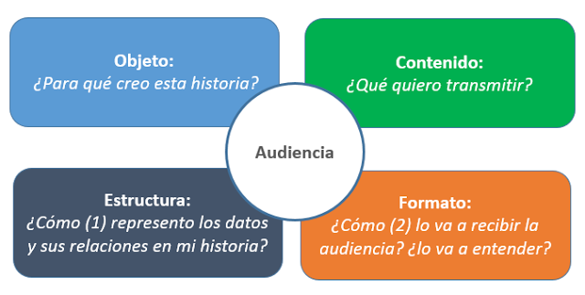
Storytelling: preguntas a realizarse
Notes:
Left: Europe, Africa and Asia map created in 1459.
Right: The Salviati Planisphere, created in 1525.

Slide 14
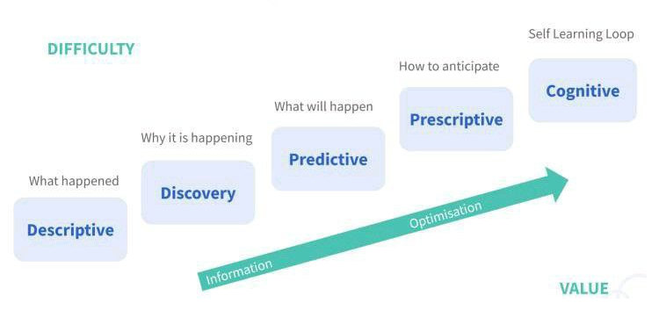
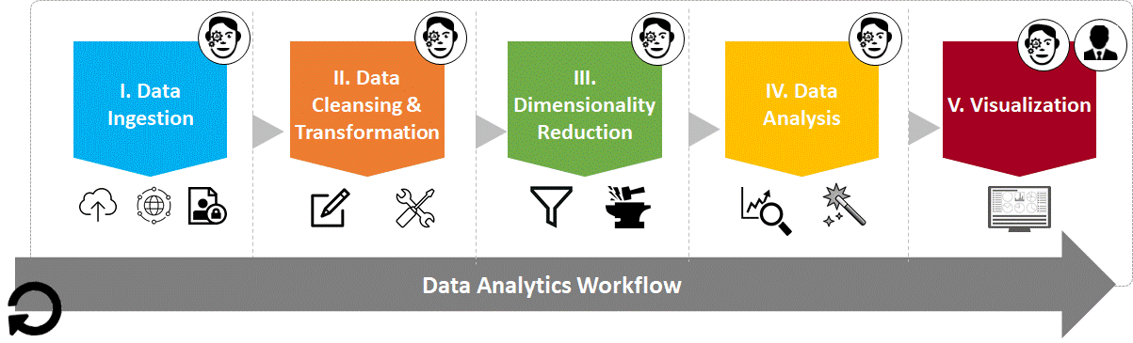
Data Analysis: Fases
Notes:
Left: Europe, Africa and Asia map created in 1459.
Right: The Salviati Planisphere, created in 1525.

Slide 15
Storytelling: cinco ideas principales
Entender el contexto
Elegir la forma adecuada de visualización
Elimina el desorden
Centra la atención donde quieras
Piensa como un diseñador
Notes:
Left: Europe, Africa and Asia map created in 1459.
Right: The Salviati Planisphere, created in 1525.

Slide 16
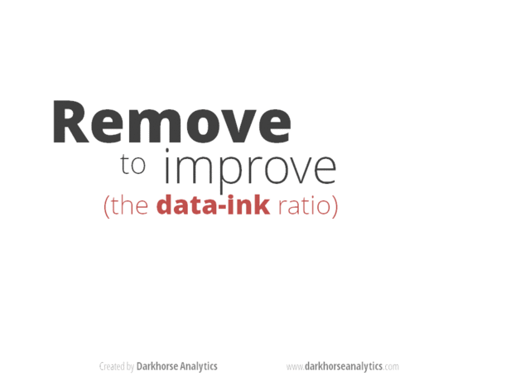
Data Story: Estrategias de visualización

Slide 17
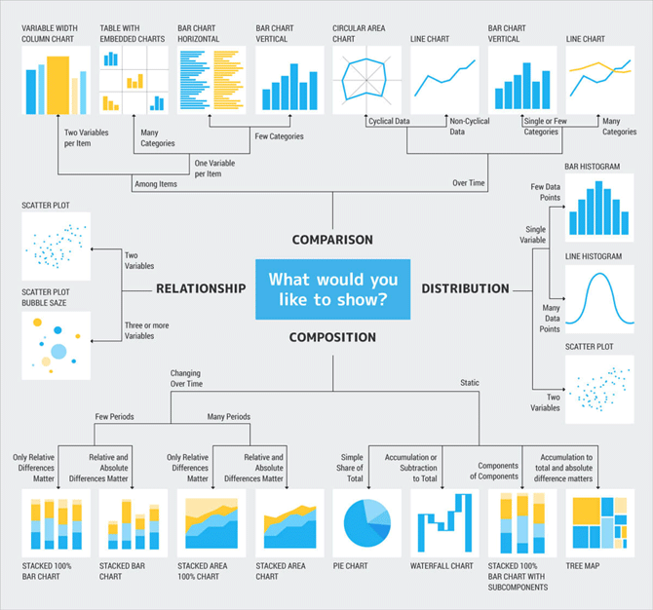
Data Story: Elegir la gráfica adecuada

Slide 18
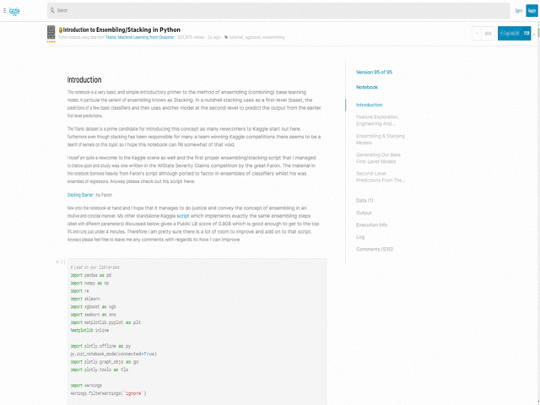
Data Story: Estructura del documento
Introducción al problema (a quién va dirigido)
Cuerpo del mensaje (con código si existe)
Resultados
Conclusión (qué decisiones se han de tomar)
Anexos (datos, referencias, etc)

Slide 19
Herramientas

Slide 20
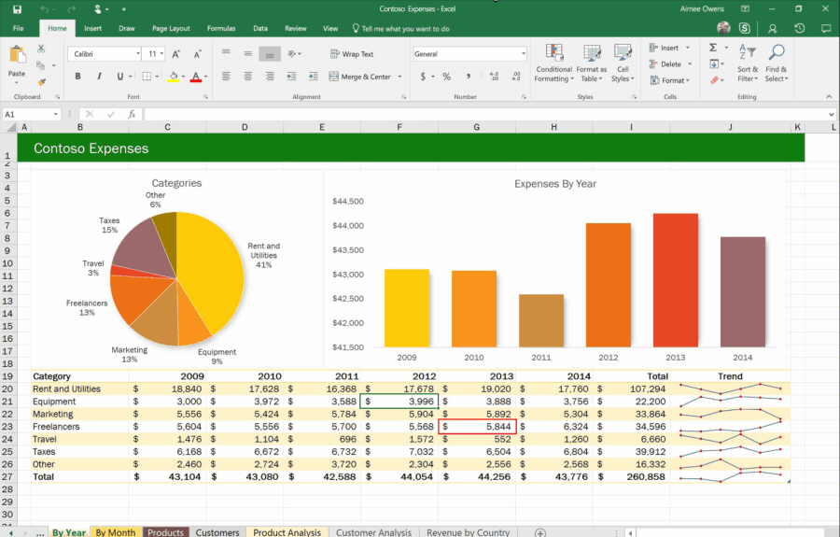
Data Story: Excel
Corta curva de aprendizaje.
Ampliamente utilizado en la industria mundial.

Slide 21
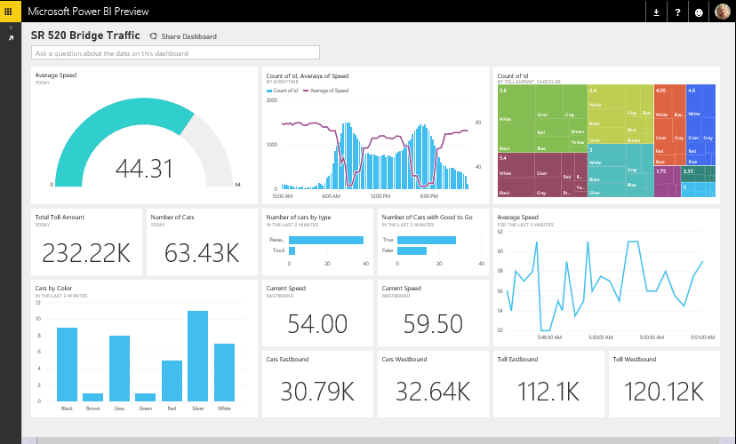
Data Story: PowerBI
Corta curva de aprendizaje ya que se parece a Excel.
Soporte usando R para hacer presentaciones más avanzadas.

Slide 22
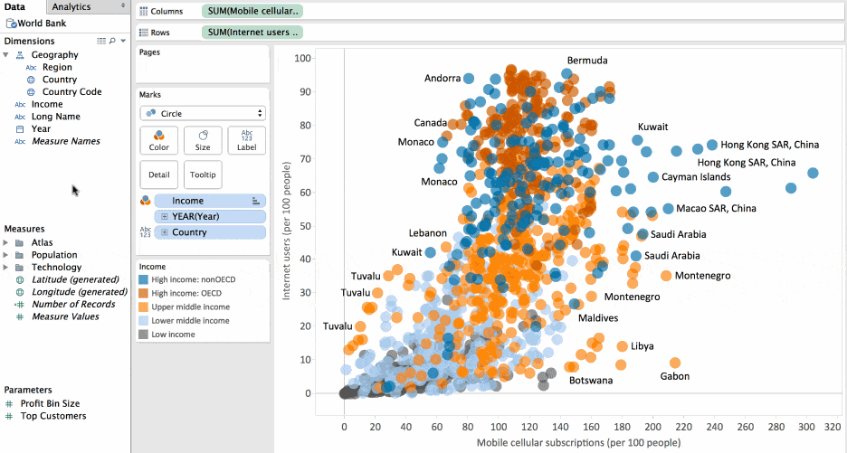
Data Story: Tableau
Comunidad muy activa que provee ejemplos y tutoriales.
Tiene actualizaciones con nuevos contenidos frecuentemente.

Slide 23
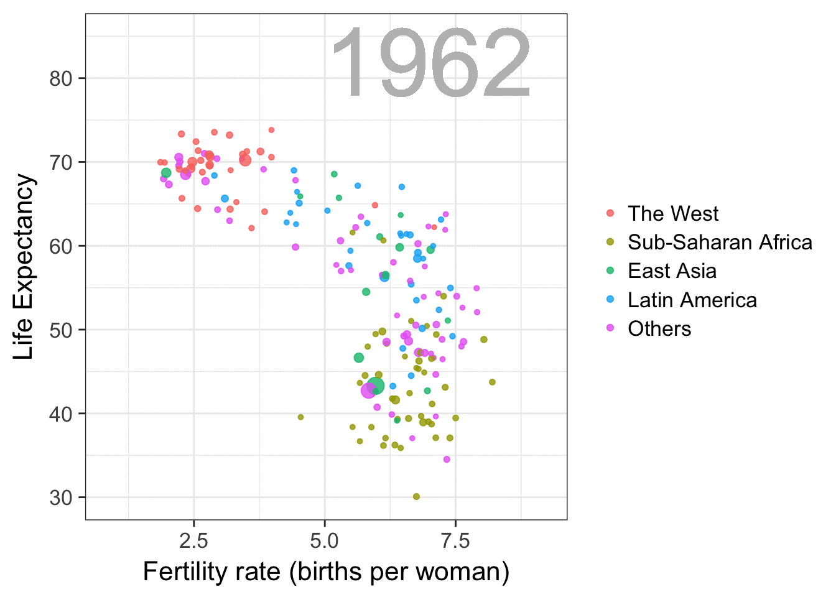
Data Story: R
Lenguaje de programación cada vez más demandado para los trabajos avanzados de visualización de datos.
Comunidad top.

Slide 24
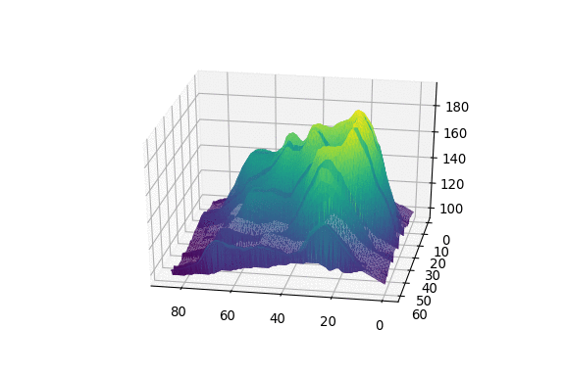
Data Story: Python
Lenguaje de programación más demandado en el mundo.
Comunidad top.
Multitud de librerías de visualización.

Slide 25
Storytelling: Referencias
https://empresas.blogthinkbig.com/data-storytelling-dale-voz-tus-datos/
https://www.finereport.com/en/data-visualization/best-data-visualization-software-free-and-commercial.html
https://www.npr.org/sections/money/2015/05/18/404991483/how-machines-destroy-and-create-jobs-in-4-graphs?live=1?live=1&t=1590618290473
https://covidly.com/graph

Slide 26
¡Gracias!

